Slide 1
HISTOIRE - Thème n°2
L’Europe et le monde
au XIXème siècle

Slide 2
Chapitre 2
Conquêtes et sociétés coloniales

Slide 3
- 1 -
Un monde colonial dominé
par l’Europe

Slide 4
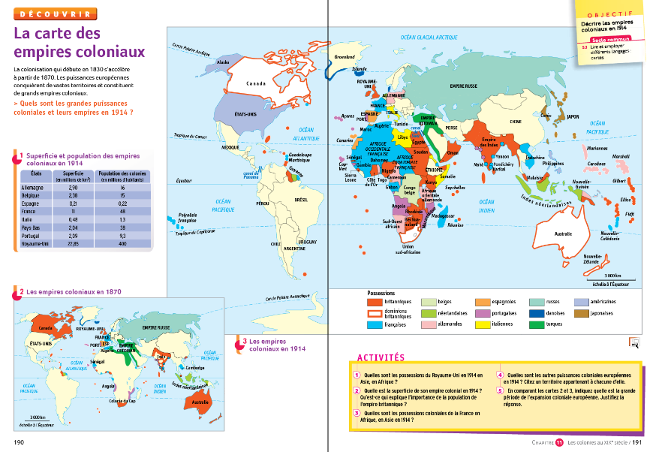
D’après la carte pages 190-191, quelles sont les deux plus grandes puissances colonisatrices ?
Quel est le continent le plus colonisé en 1870 ?

Slide 5
D’après la carte pages 190-191, quelles sont les deux plus grandes puissances colonisatrices ?
Les deux plus grandes puissances colonisatrices sont
le Royaume-Uni et la France.

Slide 6
2. Quel est le continent le plus colonisé en 1870 ?
Le continent le plus colonisé est l’Afrique.

Slide 7
Document n°1 page 192
Classez dans le tableau ci-dessous les différentes raisons de la colonisation française avancées par J. Ferry.
Raisons économiques | Raisons militaires (stratégiques) | Raisons morales

Slide 8
Raisons économiques
Trouver des « débouchés » pour vendre les produits de l’industrie française

Slide 9
Raisons militaires (stratégiques)
Avoir des points d’appui et de ravitaillement pour sa flotte militaire

Slide 10
Raisons morales
Civiliser les peuples dits de « races inférieures » (imposer la langue française, la religion chrétienne)

Slide 11
- 2 -
La conquête de l’île
de Madagascar

Slide 12
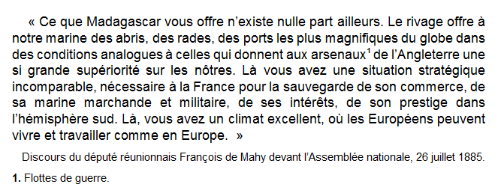
Selon le député, quels avantages peut représenter la conquête de Madagascar pour la France
Madagascar offrirait, selon le député :
- un intérêt stratégique pour la marine française, militaire ou marchande, sur le chemin des Indes.
- elle pourrait avoir un intérêt économique par son exploitation et sa mise en valeur.

Slide 13
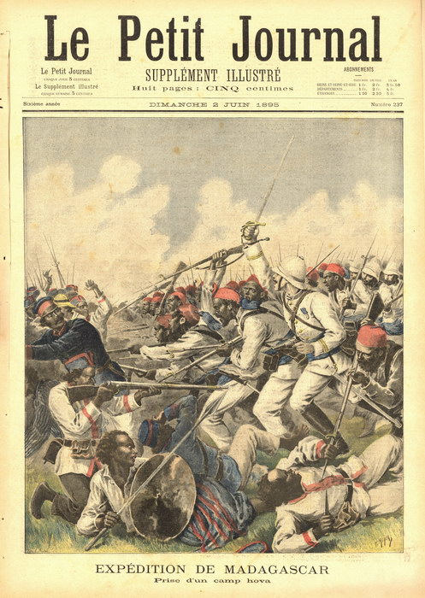
Recopiez puis répondez aux questions ci-dessous :
1/. Comment est composée l’armée coloniale ? Montrez qu’elle est supérieure à l’armée malgache.
2/. Comment l’armée française
réprime-t-elle la résistance malgache ?

Slide 14
1/. Comment est composée l’armée coloniale ? Montrez quelle est supérieure à l’armée malgache.
L’armée coloniale est formée d’officiers blancs, Français, et d’hommes de troupes africains, les « tirailleurs sénégalais ».
D’après l’illustration, les Français sont plus nombreux, mieux armés et mieux organisés.

Slide 15
2/. Comment l’armée française
réprime-t-elle la résistance malgache ?
L’armée française réprime durement la résistance malgache en s’en prenant aux résistants comme aux populations civiles.

Slide 16
Dans les années 1890, la France décide de s’emparer de l’île de Madagascar : cette dernière lui permettrait une présence plus forte dans l’océan indien, offrirait à la marine française un point d’appui et procurerait un territoire à mettre en valeur.
La guerre est une guerre difficile et longue qui se déroule en deux étapes :
la première voit un combat entre un corps expéditionnaire français, composé d’Européens et de troupes coloniales (Africains) et le peuple malgache qui se soulève.
la deuxième correspond à la « pacification » c'est-à-dire à l’éradication de toute résistance, qu’elle soit militaire ou non.

